Slide 1
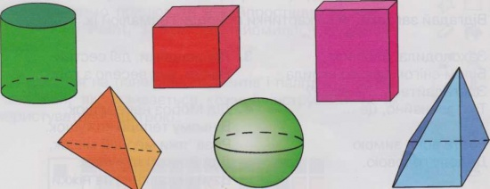
Геометричні фігури у нашому житті

Slide 2
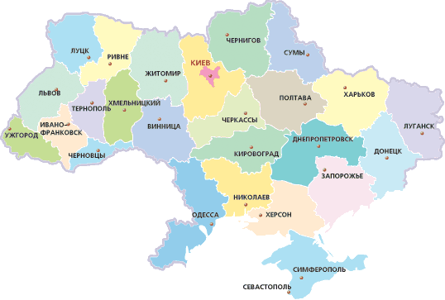
Розглянемо 7 чудес України

Slide 3
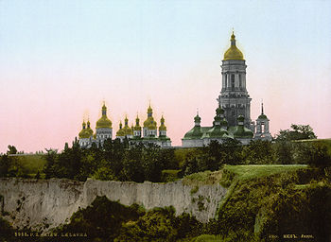
Каменець-Подольська кріпость
Парк “Софіївка”
Києво-Печерська лавра

Slide 4
Софія Київська
Херсонес Таврицький

Slide 5
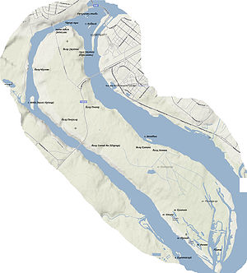
Хортиця
Хотинська крепість

Slide 6
Виникає питання: чим заслужили ці творіння називатися “чудом”
Може величні їхні розміри?
А може і форма?
І чим більше проходить століть, тим складніше здивувати людей розмірами, бо тепер всі процеси механізовані і машинам під силу робота, яку раніше не могли виконувати люди. Єдине з чим залишається експериментувати – це форма.
Спробуйте створити своє чудо світу в мініатюрі під назвою: «Моє майбутнє житло!»

Slide 7
Основне питання проекту: Чи можу я побудувати будинок своєї мрії?

Slide 8
Спочатку потрібно дати відповіді на такі тематичні питання:
1. Чи хоче кожен будинок мати “дозвіл”?
2. Чи існує єдина схема побудови будинку?
3. Скільки мені необхідно заробити коштів для того, щоб побудувати своє
власне житло?
4. Як впливає науково-технічний прогрес на використання геометричних тіл в повсякденному житті?

Slide 9
Заповнимо таблицю

